Slide 1

이것이 오라클이다 Oracle 설치부터 PL/SQL 정복까지!
Chapter 12: PHP 기본 프로그래밍
우재남 지음

Slide 2
Contents
CHAPTER 12 PHP 기본 프로그래밍
학습 목표
SECTION 01 웹 사이트 개발 환경 구축
- 1.1 Oracle과 PHP 연동을 위한 소프트웨어 버전
- 1.2 관련 소프트웨어 설치 및 설정
SECTION 02 스크립트 언어 개요와 HTML 문법
2.1 서버 스크립트와 클라이언트 스크립트
2.2 HTML 태그
SECTION 03 PHP 기본 문법
- 3.1 변수와 데이터 형식
- 3.2 조건문과 반복문

Slide 3
Contents
- 3.3 배열
- 3.4 PHP 내장 함수
SECTION 04 HTML과 PHP 관계
- 4.1 HTML과 PHP 데이터 전송
- 4.2 HTML과 PHP 혼용

Slide 4
CHAPTER 12 PHP 기본 프로그래밍

Slide 5
이 장의 핵심 개념
12장에서는 PHP 프로그래밍의 기본 문법을 익힘. PHP와 관련된 필수 HTML문도 함께 학습함.
- 1. Apache와 PHP를 설치해서 운영함.
- 2. 스크립트는 서버에서 해석되는 서버 스크립트와 클라이언트에서 해석되는 클라이언트 스크립트로 구분됨.
- 3. HTML은 HyperText Markup Language의 약자로 웹 페이지를 만들기 위한 대표적인 마크업 언어임.
- 4. PHP 코드는 확장명은 *.php로 사용하고 내용은 <?php ~~ ?>로 구성함.
- 5. PHP는 일반 프로그래밍과 마찬가지로 조건문, 반복문, 배열 등이 지원됨.
- 6. PHP는 다양한 내장 함수를 제공함.
- 7. HTML과 PHP의 데이터 전송을 위해서 <FORM> 태그를 사용함.

Slide 6
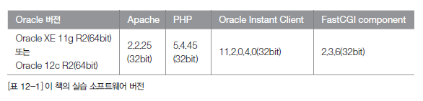
SECTION 01 웹 사이트 개발 환경 구축
1.1 Oracle과 PHP 연동을 위한 소프트웨어 버전
웹 사이트를 구축하기 위해 필요한 소프트웨어
- 웹 사이트를 구축하기 위해 필요한 소프트웨어인 웹 서버, 데이터베이스, 프로그래밍 언어 등 3가지가 필수로 필요함.
- 웹 서버의 종류는 여러 가지가 있지만, 오랫동안 다양한 운영체제에서 작동을 지원하는 아파치 웹 서버가 가장 많이
다양한 분야의 웹 사이트에서 사용하고 있음.
- 웹 프로그래밍 언어는 PHP가 Apache와 함께 인기를 얻게 되었음.
- 데이터베이스는 중소규모에서는 MySQL이 많이 사용됨. 좀 더 대규모로 가정하고 우리가 배운Oracle을 사용할 것임.

Slide 7
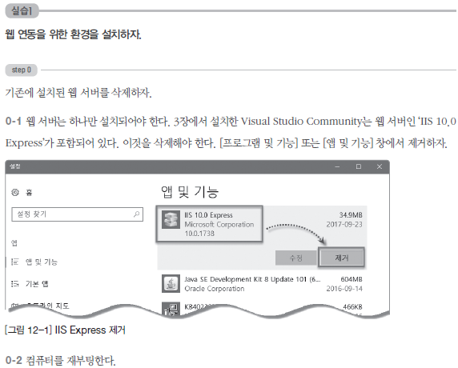
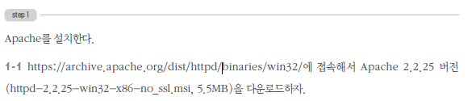
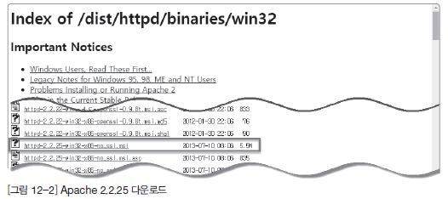
SECTION 01 웹 사이트 개발 환경 구축
1.2 관련 소프트웨어 설치 및 설정
웹 프로그래밍 환경을 구축하기 위해 필요한 소프트웨어인 Apache와 PHP 등을 설치함.

Slide 8
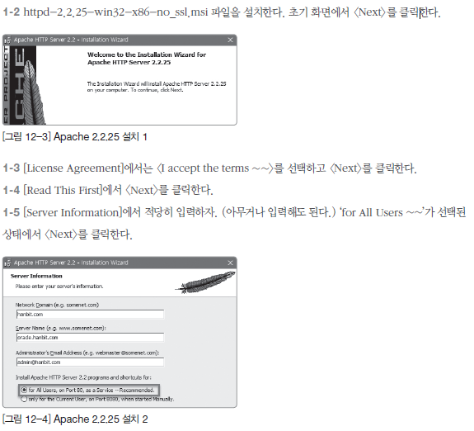
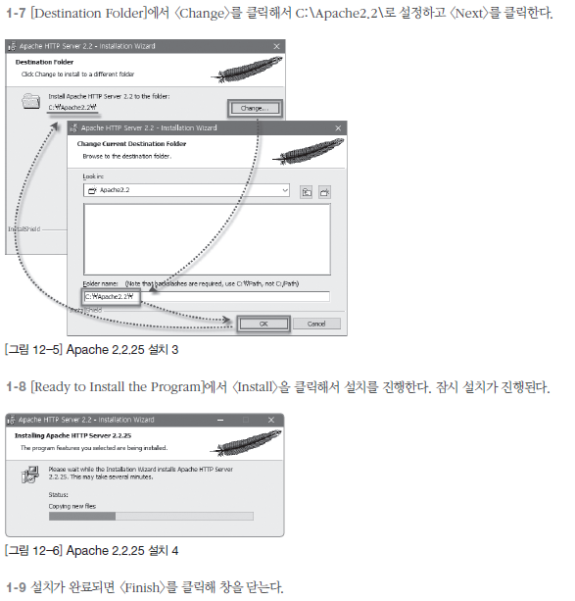
SECTION 01 웹 사이트 개발 환경 구축

Slide 9
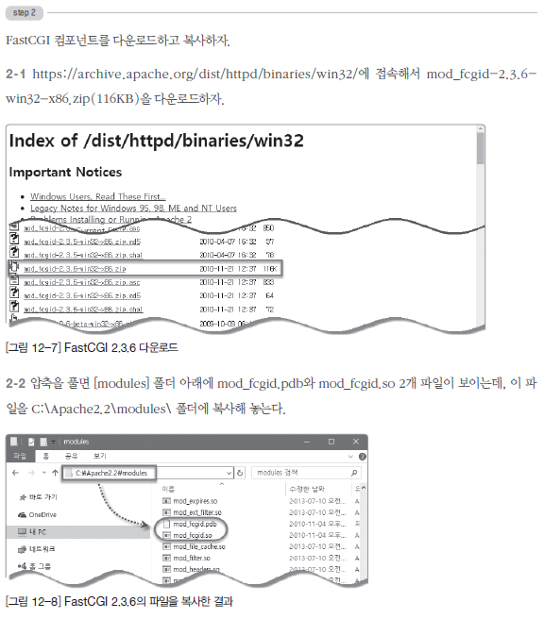
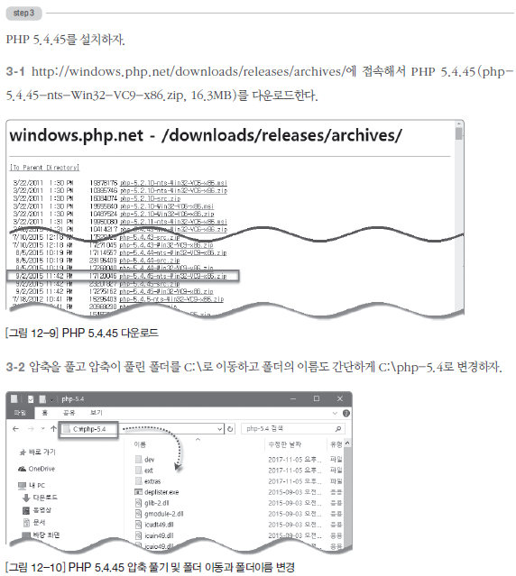
SECTION 01 웹 사이트 개발 환경 구축

Slide 10
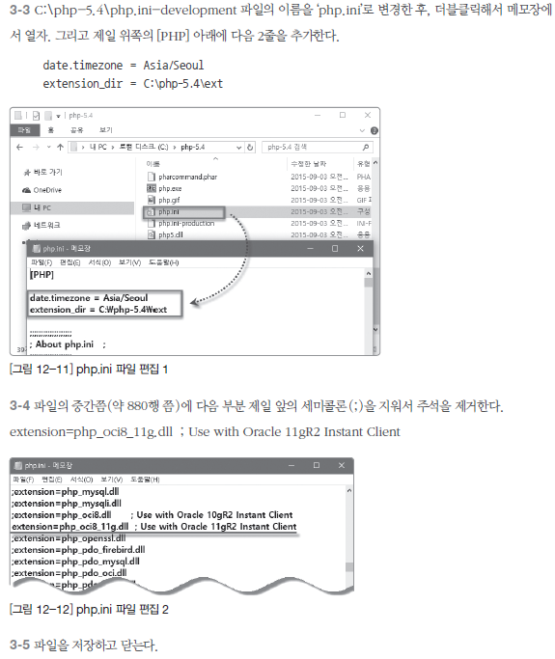
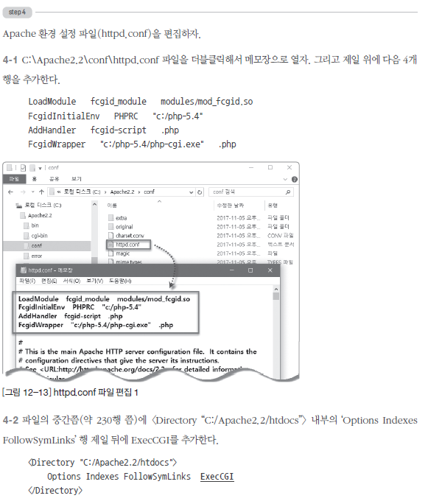
SECTION 01 웹 사이트 개발 환경 구축

Slide 11
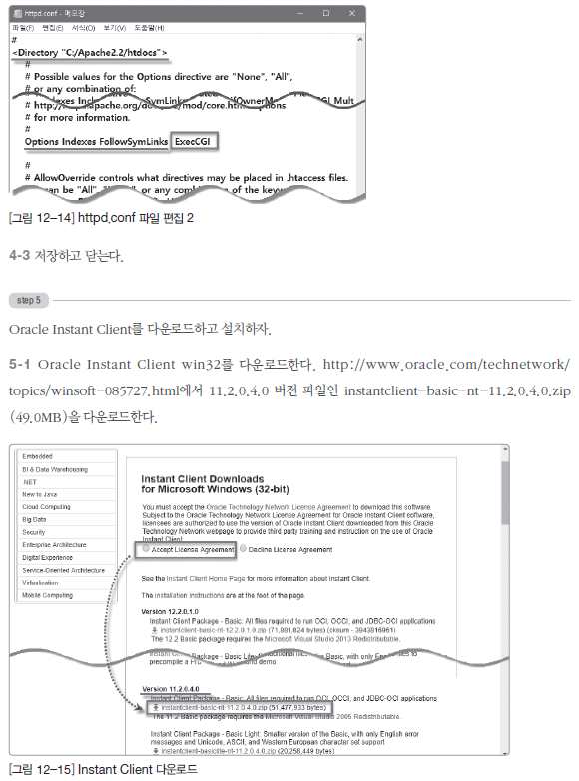
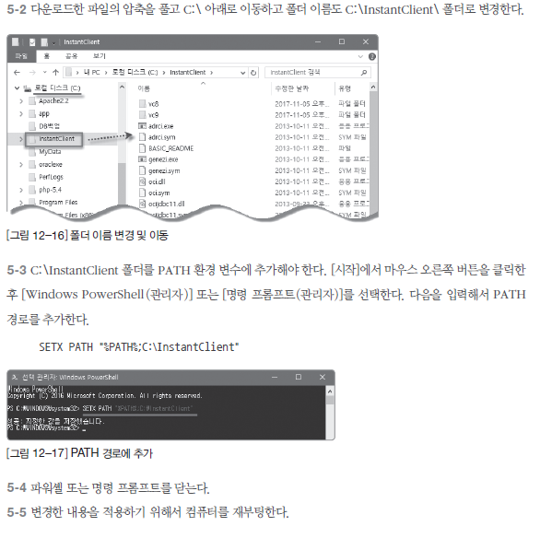
SECTION 01 웹 사이트 개발 환경 구축

Slide 12
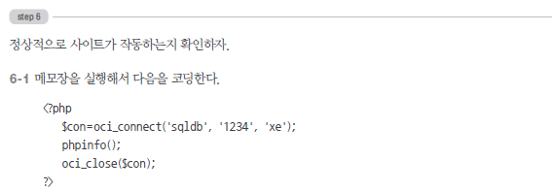
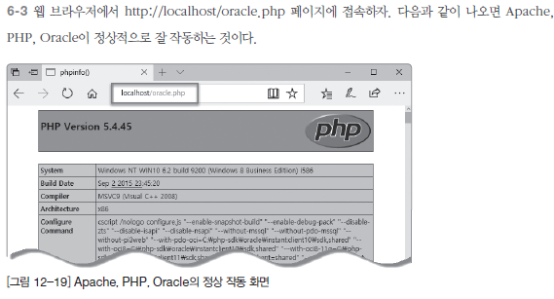
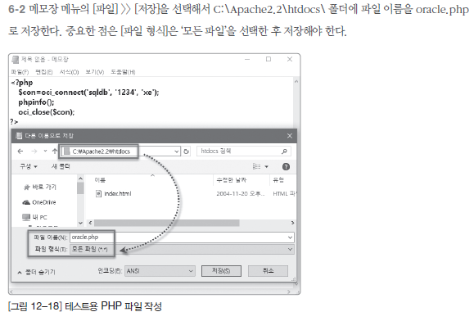
SECTION 01 웹 사이트 개발 환경 구축

Slide 13
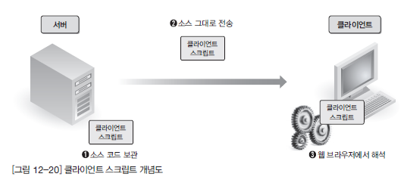
SECTION 02 스크립트 언어 개요와 HTML 문법
2.1 서버 스크립트와 클라이언트 스크립트
클라이언트 스크립트로 작성된 웹 페이지가 전달되고 해석되는 과정
- 일반적으로 HTML만을 사용해도 간단한 홈페이지를 만들 수 있음.
- HTML을 사용해서 작성된 사이트를 ‘정적인 웹 사이트’라고도 부름.
- HTML과 함께 JavaScript 언어를 사용해서 ‘클라이언트 스크립트’를 작성할 수 있는데, ‘클라이언트 스크립트’란
클라이언트의 웹 브라우저에서 해석되는 것을 말함.
- 웹 서버는 클라이언트가 요청하는 소스 코드를 변경없이 고스란히 클라이언트에게 전송하는 역할만 함.

Slide 14
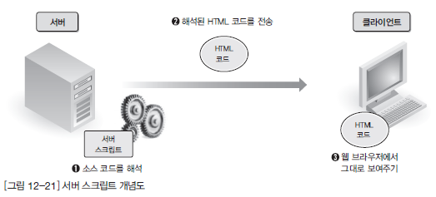
SECTION 02 스크립트 언어 개요와 HTML 문법
2.1 서버 스크립트와 클라이언트 스크립트
서버 스크립트로 작성된 웹 페이지가 전달되고 해석되는 과정
- 클라이언트 스크립트와 달리 서버에서 처리하고 HTML 코드로 변환해서 전달하는 언어를 ‘서버 스크립트’라고 부름.
- 서버 스크립트는 고정된 내용이 아니라 클라이언트가 요청될 때마다 새로 해석해서 클라이언트에게 전송하기
때문에 그 내용이 실시간으로 변경되도록 프로그래밍할 수 있음.
- 실시간으로 변경되는 웹 사이트를 ‘동적인 웹 사이트’라고도 부름.
- 서버 스크립트 언어로는 PHP, JSP, ASP.net 등이 있음.

Slide 15


SECTION 02 스크립트 언어 개요와 HTML 문법
2.2 HTML 태그
HTML
- 웹 사이트를 구축하기 위해서는 프로그래밍 언어가 필요함. 그 중 대표적인 것이 HTML임.
- HTML은 HyperText Markup Language의 약자로 웹 페이지를 만들기 위한 대표적인 마크업 언어임.
- HTML 태그의 공통적인 특징

Slide 16
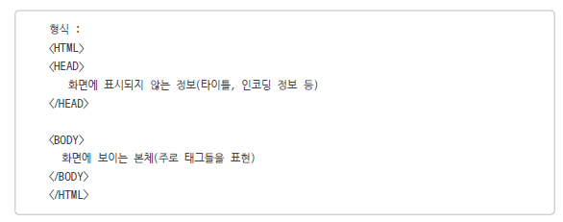


SECTION 02 스크립트 언어 개요와 HTML 문법
HTML 파일의 기본 구조
HTML 태그 기본
- <META> : <META> 태그는 <HEAD> 영역에 표현.
- <BR> : 글자의 줄을 바꿔줌.

Slide 17





SECTION 02 스크립트 언어 개요와 HTML 문법
- <U>~</U>, <B>~</B>, <I>~</I> : 글자에 밑줄, 굵은 글씨, 이탤릭체의 모양을 지정함.
- <FONT>~</FONT> : 글자의 크기나 색상을 지정함.
- <HR> : 수평선을 그어줌. <HR size=‘픽셀수’>는 픽셀수의 폭으로 선을 그어줌.
- <A>~</A> : 클릭하면 다른 페이지가 연결되는 링크를 설정함.
- <IMG> : 이미지 파일을 화면에 표시함.

Slide 18
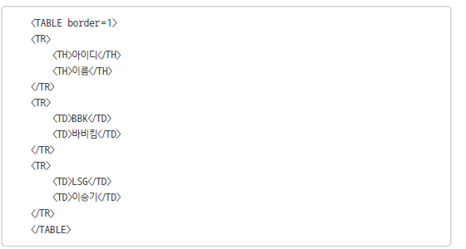
SECTION 02 스크립트 언어 개요와 HTML 문법
- <TABLE>~</TABLE>, <TR>~</TR>, <TH>~</TH>, <TD>~</TD> : 표를 만드는 태그들임.

Slide 19
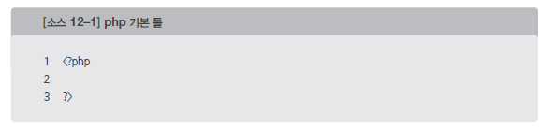
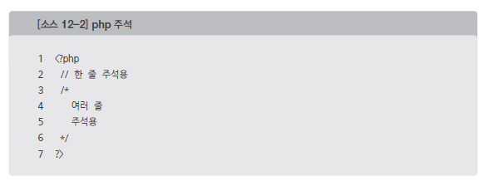
SECTION 03 PHP 기본 문법
3.1 변수와 데이터 형식
PHP의 기본 구조와 주석
- PHP 코드는 확장명은 *.php로 사용하고 내용은 다음과 같은 구성을 함.

Slide 20
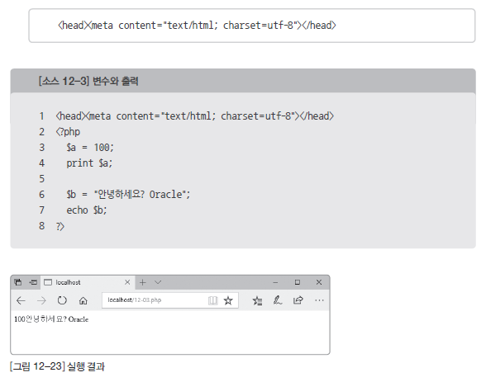
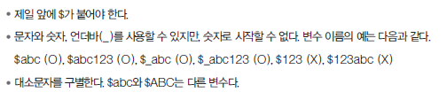
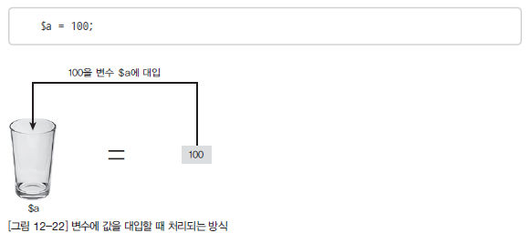
SECTION 03 PHP 기본 문법
변수
- 변수는 무엇을 담는 그릇.
- PHP의 변수 이름은 몇 가지 규칙을 따라야 하는데, 요약하면 다음과 같음.

Slide 21
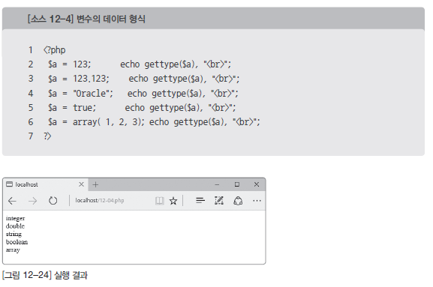
SECTION 03 PHP 기본 문법
데이터 형식
- PHP 데이터 형식은 정수int, 실수double, 문자열string, 불형boolean, 객체object, 배열array 등이 있음.

Slide 22
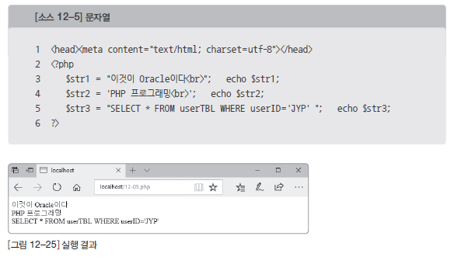
SECTION 03 PHP 기본 문법
문자열
- 문자열은 큰 따옴표(") 또는 작은 따옴표(')로 묶어야 함.

Slide 23
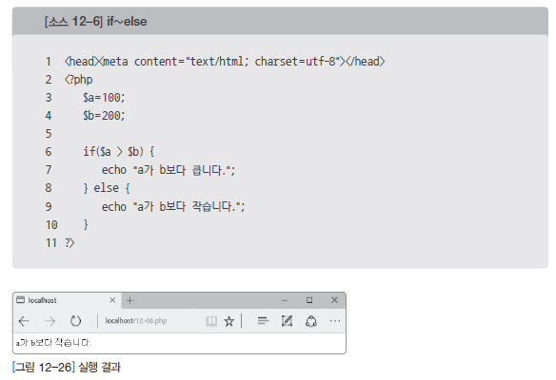
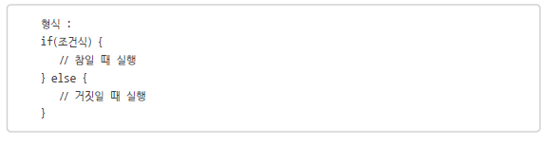
SECTION 03 PHP 기본 문법
3.2 조건문과 반복문
if( ) 함수
- 조건에 따라서 분기하는 if ( ) 함수는 다음의 형식을 갖음. else{ } 부분은 생략이 가능함.
- 조건식의 결과는 TRUE 또는 FALSE가 오는데 주로 비교 연산자인 ==, < >, <, >, <=, >= 등이 사용됨.

Slide 24
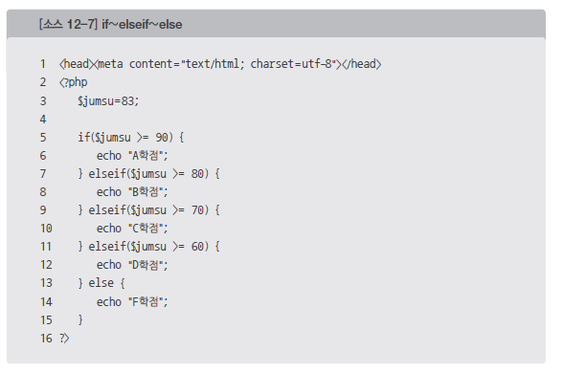
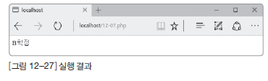
SECTION 03 PHP 기본 문법

Slide 25
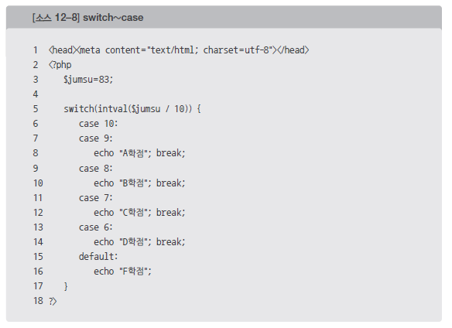
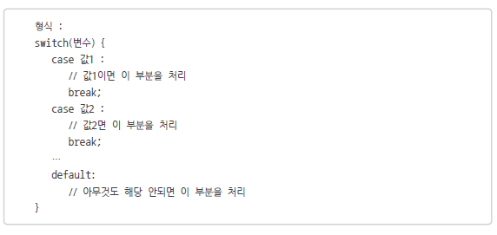
SECTION 03 PHP 기본 문법
switch( ) 함수
- if~elseif와 비슷하게 switch~case로 여러 개의 조건을 처리할 수 있음. default 부분은 생략이 가능함.

Slide 26
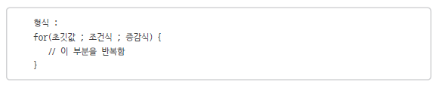
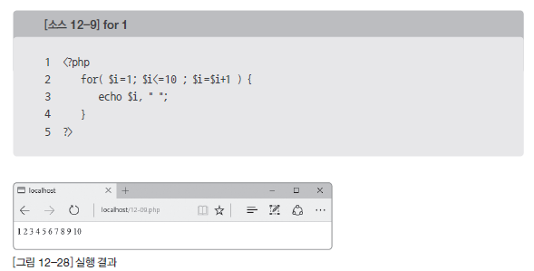
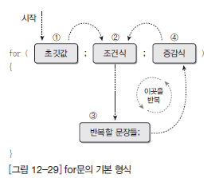
SECTION 03 PHP 기본 문법
for( ) 함수
- for문은 지정된 수만큼 반복하기 위해서 사용되는 함수임.

Slide 27
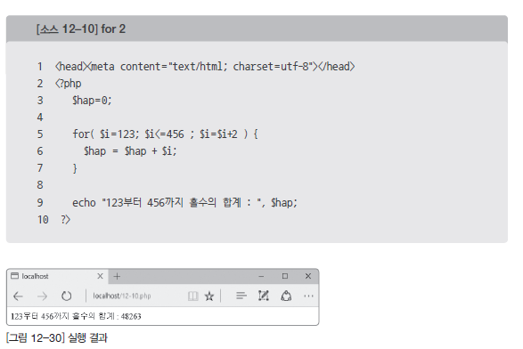
SECTION 03 PHP 기본 문법

Slide 28
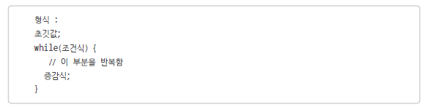
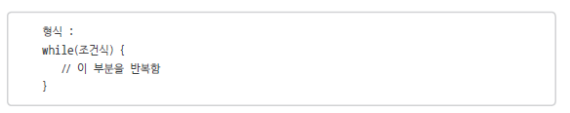
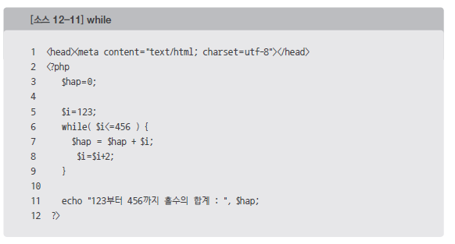
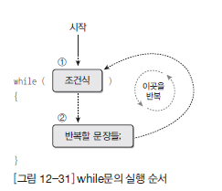
SECTION 03 PHP 기본 문법
while( ) 함수
- while( ) 함수는 for ( ) 함수와 용도가 크게 다르지 않음. while에서는 for와 다르게 초깃값과 증감식이 없으며
조건식만 있음.

Slide 29
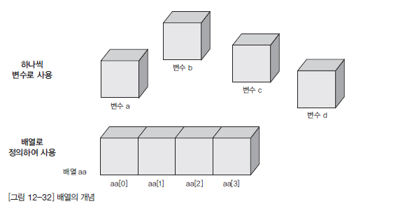
SECTION 03 PHP 기본 문법
3.3 배열
배열을 설명하기 위해서는 그릇보다는 ‘(종이)박스’가 좀 더 이해하기 쉬울 것 같음.

Slide 30
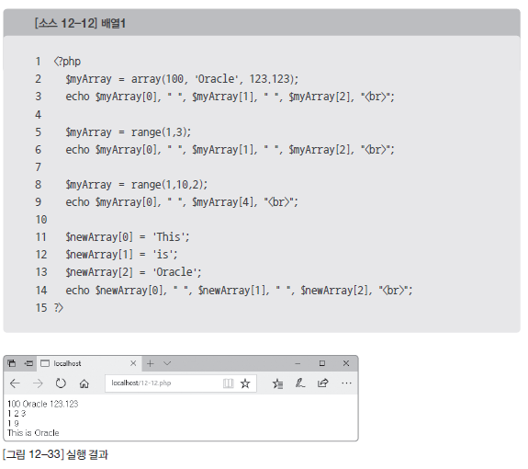
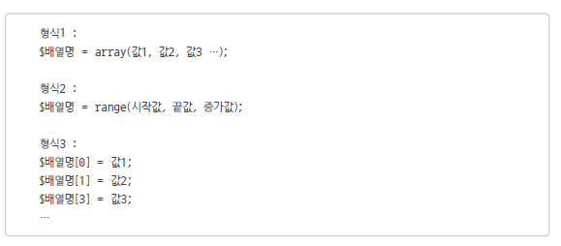
SECTION 03 PHP 기본 문법
PHP에서 배열을 만드는 방법

Slide 31
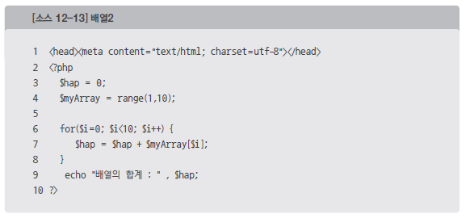
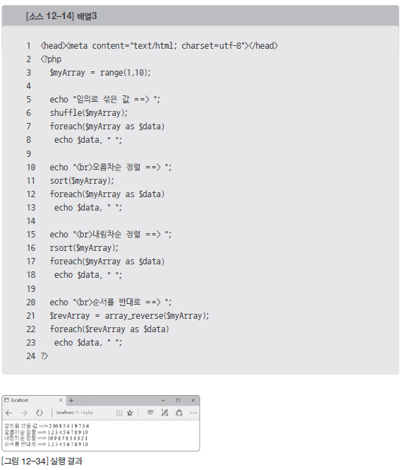
SECTION 03 PHP 기본 문법

Slide 32
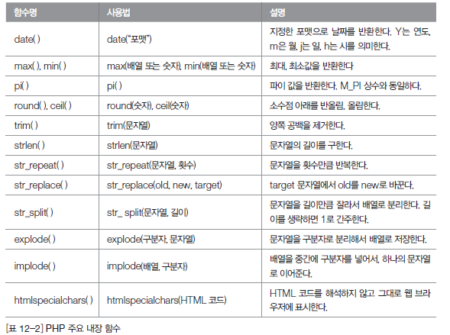
SECTION 03 PHP 기본 문법
3.4 PHP 내장 함수
PHP는 1,000개가 훨씬 넘는 많은 내장 함수를 제공하고 있음.

Slide 33
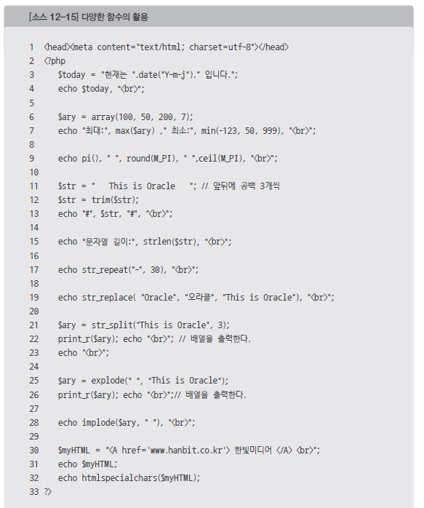
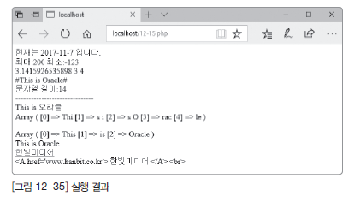
SECTION 03 PHP 기본 문법

Slide 34
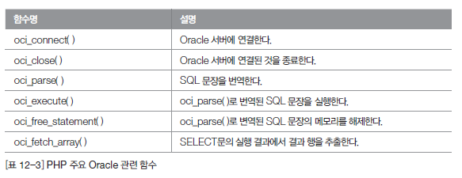
SECTION 03 PHP 기본 문법
PHP에서는 Oracle과 관련된 내장 함수를 제공함.

Slide 35
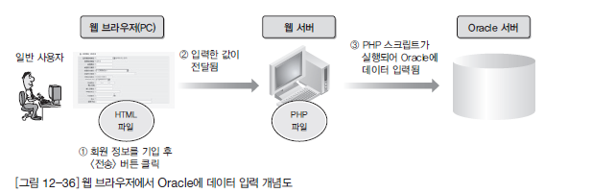
SE SECTION 04 HTML과 PHP 관계
4.1 HTML과 PHP 데이터 전송
HTML과 PHP 데이터 전송 개념
- HTML 페이지로 사용자가 사용하기 쉬운 형태의 화면을 제공해야 함.

Slide 36


SECTION 04 HTML과 PHP 관계

Slide 37

SE SECTION 04 HTML과 PHP 관계
POST와 GET 전달 방식
- [소스 12-16]과 [소스 12-17]에서 사용한 방식 참조
- POST 전달 방식 : <FORM>의 METHOD 속성을 post로 지정했으며, $_POST[“이름”] 방식으로 값을 전달 받음.
- GET 전달 방식 : post를 get으로 변경하고, $_POST를 $_GET으로 변경해서 수행함.

Slide 38


SE SECTION 04 HTML과 PHP 관계
4.2 HTML과 PHP 혼용
HTML 문법으로만 구성된 파일의 확장명을 *.php로 저장해서 사용해도 상관 없음.

